Slide 1
Мой прадедушка в годы Отечественной войны 1941-1945гг.
ГАНИЕВ РАДМИР Воспитанник МАДОУ «Детский сад «Чулпан» г. Перми

Slide 2
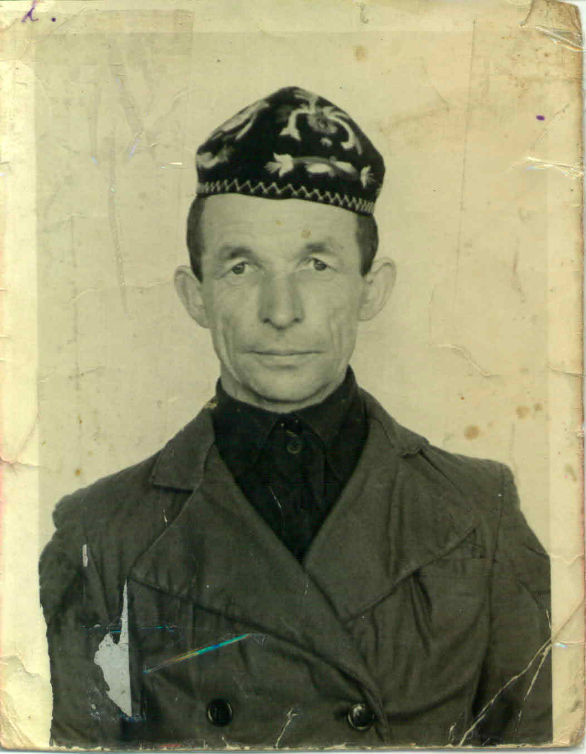
Моего прадедушку зовут Куштанов Гарибзян Нигаматзянович. Прадедушка родился в 1906г. Умер в январе 1992г. Сначала у прадедушки была бронь, потому что он работал трактористом в колхозе. В марте 1943г. он был призван в ряды Советской Армии, защищать «Дорогу жизни» в блокадном Ленинграде.

Slide 3
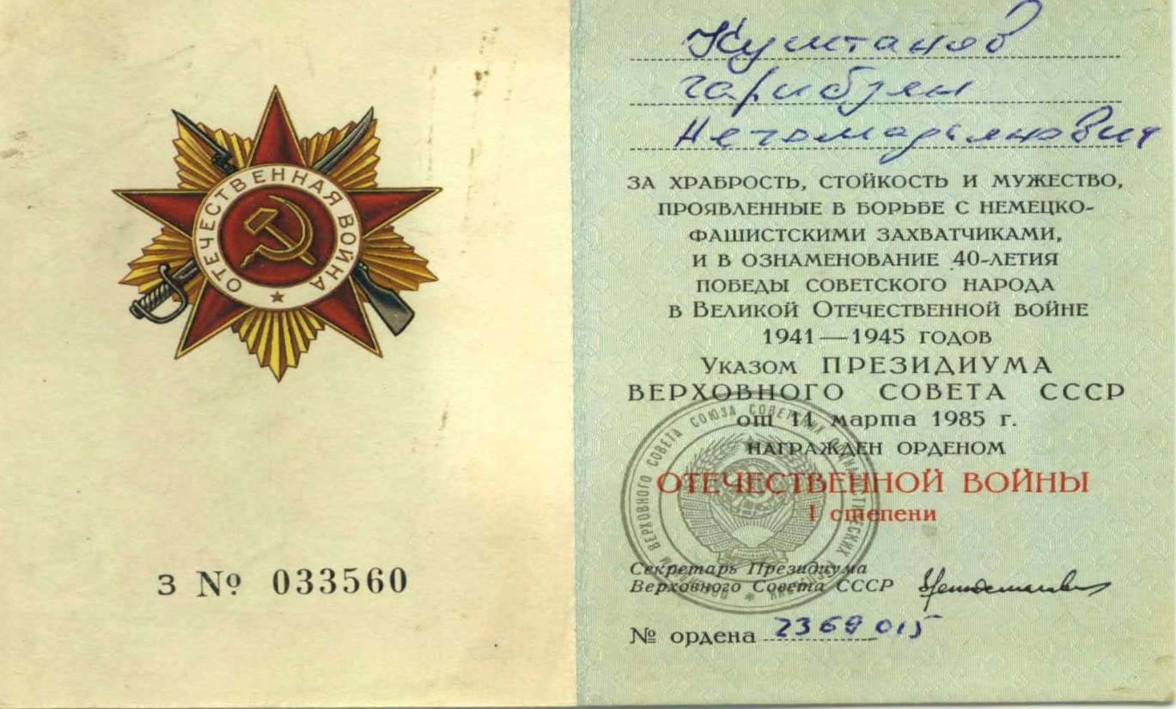

Slide 4
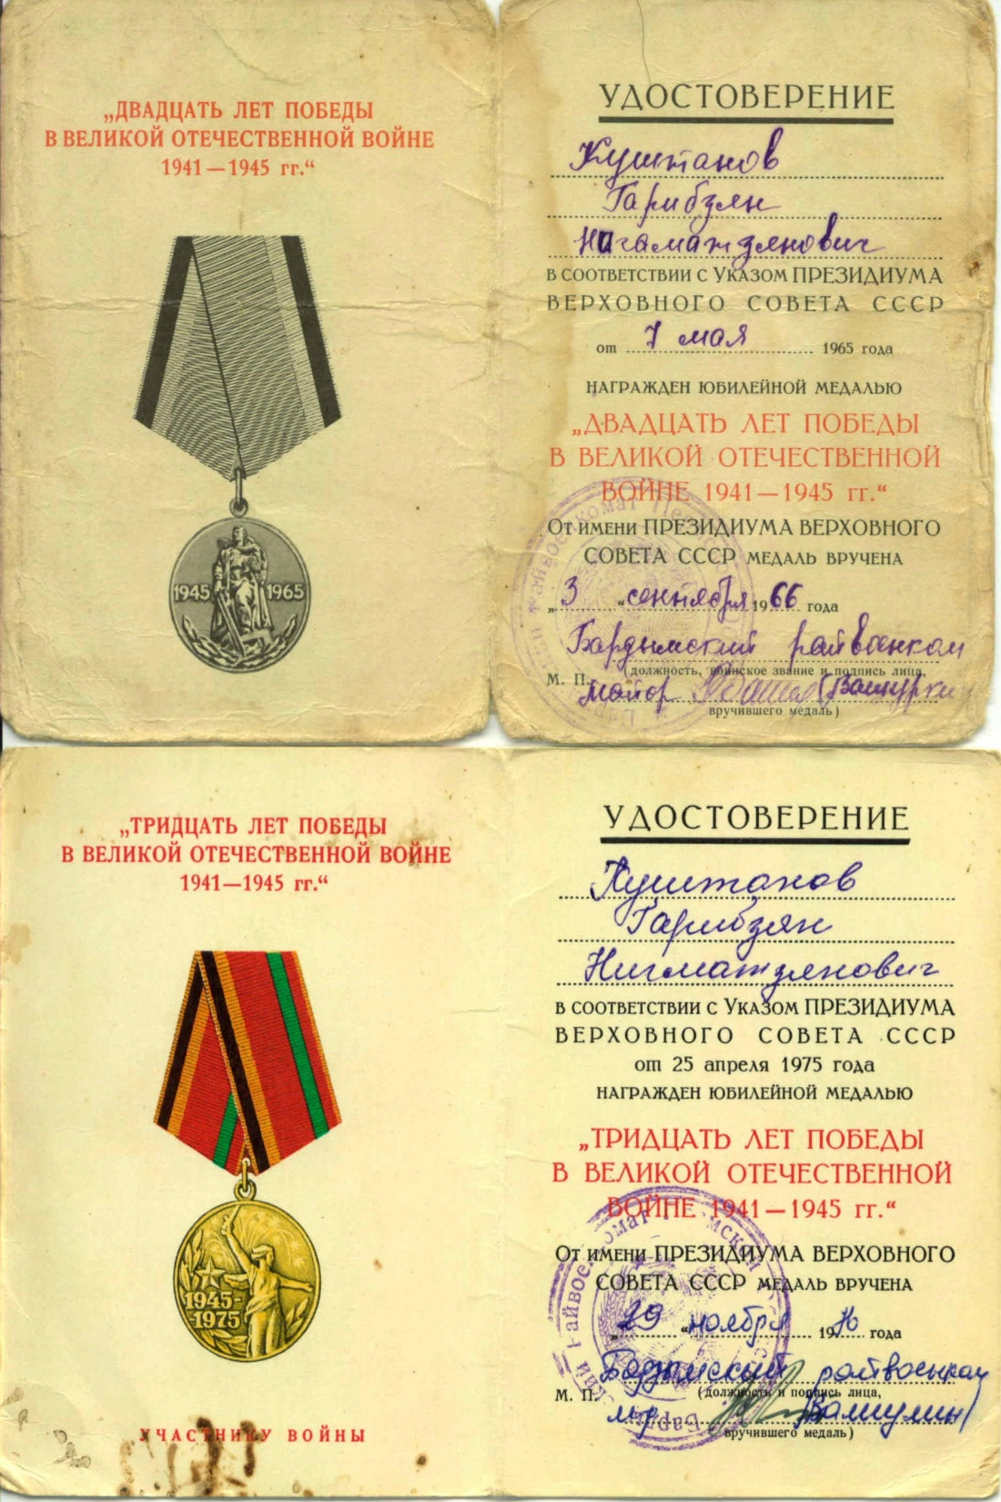

Slide 5
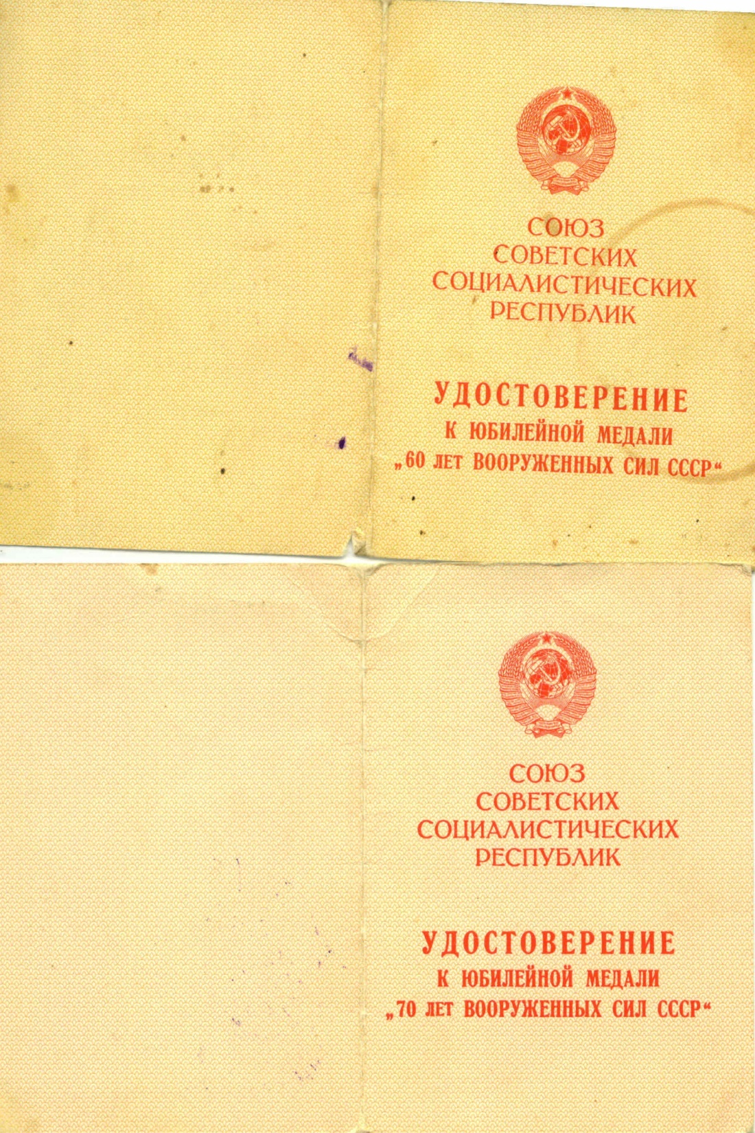

Slide 6
